Slide 1


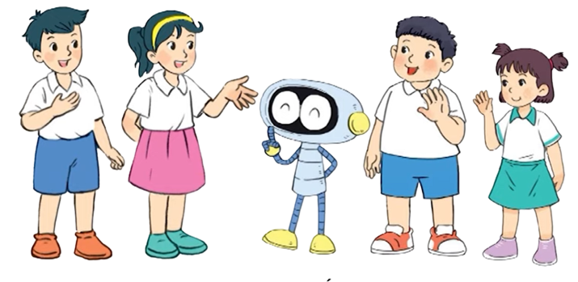
TOÁN 4

Slide 2

TRƯỜNG TIỂU HỌC QUANG TRUNG
Sách kết nối tri thức với cuộc sống – Lớp 4
Năm học 2024-2025

MÔN: TOÁN
ÔN TẬP HÌNH HỌC VÀ ĐO LƯỜNG
(tiết 1)
Giáo viên: Dương Thị Quyên

Slide 3
LUYỆN TẬP

Slide 4
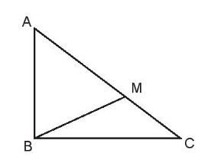

1. Viết tên các góc nhọn, góc tù, góc vuông có trong hình bên (theo mẫu):
Mẫu: Góc nhọn đỉnh B; cạnh BA, BM.
Notes:
ThảO luận nhóm đôi

Slide 5
1.
* Góc nhọn:
+ Góc nhọn đỉnh A, cạnh AC, AB.
+ Góc nhọn đỉnh C, cạnh CA, CB.
+ Góc nhọn đỉnh M, cạnh MB, MA.
+ Góc nhọn đỉnh B, cạnh BM, BC.
+ Góc nhọn đỉnh B, cạnh BM, BA.
* Góc vuông đỉnh B, cạnh BA, BC.
* Góc tù đỉnh M, cạnh MB, MC.
Notes:
ThảO luận nhóm đôi

Slide 6












2. Số?
Trò chơi Truyền điện
a) 3 yến = 30 kg 5 tạ = 500 kg
6 tấn = 6 000 kg 4 tạ = 40 yến
2 tấn = 20 tạ 3 tấn = 300 yến
b) 40 kg = 4 yến 200 kg = 2 tạ
7 000 kg = 7 tấn
c) 2 tấn 4 tạ = 24 tạ 4 tạ 5 kg = 405 kg
5 tấn 300 kg = 5 300 kg
Notes:
GV gọi 1 HD bất kì tl. Nếu HS đó tl đúng, HS đó sẽ được nhận 1 món quà và gọi 1 bạn bất kì tl ý tiếp theo. Cứ tiếp tục cho tới khi hết

Slide 7
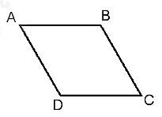
1. Dùng thước để đo góc của hình thoi ABCD.
Hình thoi ABCD có:
+ Góc BAD = góc BCD = 60º;
+ Góc ADC = góc ABC = 120º.
Notes:
ThảO luận nhóm đôi

Slide 8
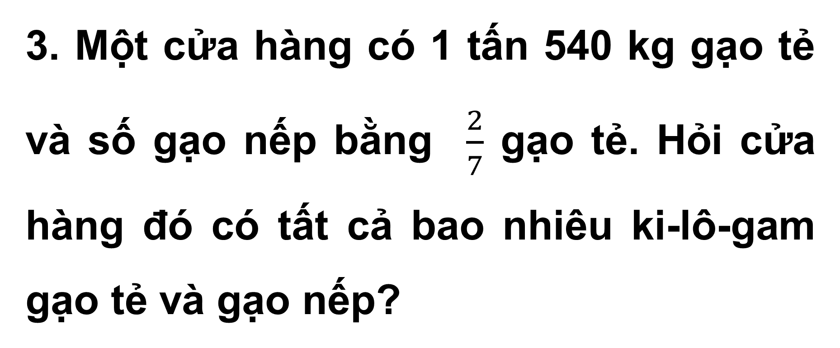
3. Một cửa hàng có 1 tấn 540 kg gạo tẻ và số gạo nếp bằng $\frac{2}{7}$ gạo tẻ. Hỏi cửa hàng đó có tất cả bao nhiêu ki-lô-gam gạo tẻ và gạo nếp?

Slide 9
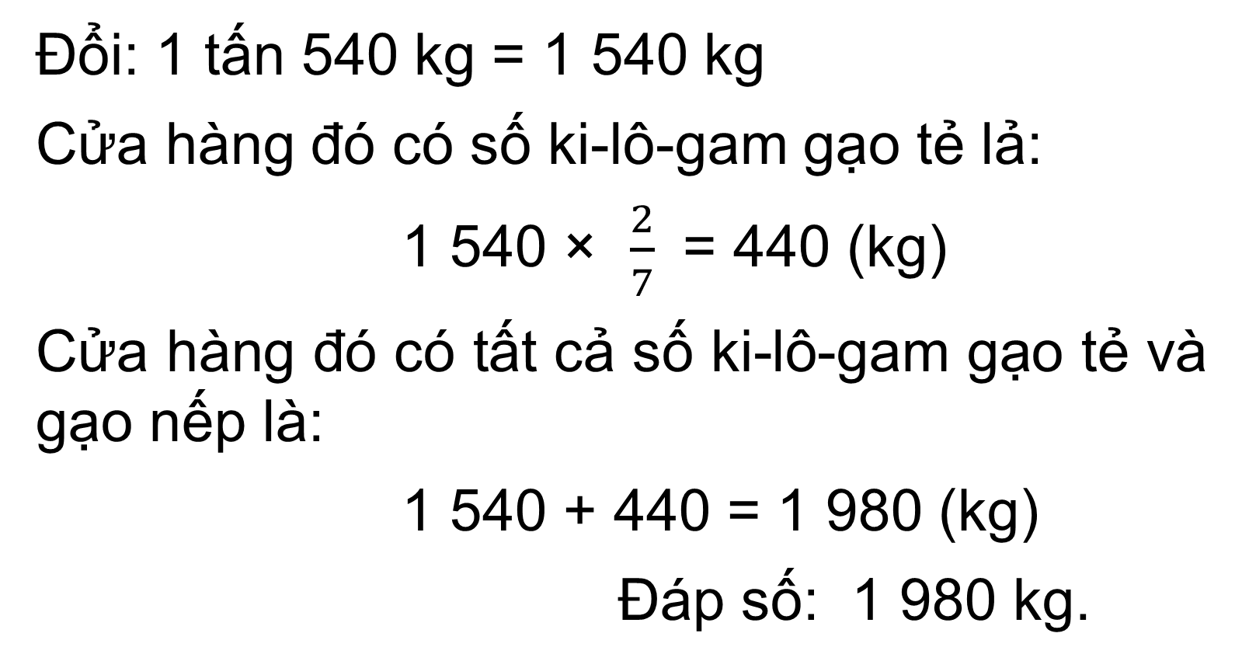
3.
Bài giải
Đổi: 1 tấn 540 kg = 1 540 kg
Cửa hàng đó có số ki-lô-gam gạo tẻ lả:
1 540 × $\frac{2}{7}$ = 440 (kg)
Cửa hàng đó có tất cả số ki-lô-gam gạo tẻ và gạo nếp là:
1 540 + 440 = 1 980 (kg)
Đáp số: 1 980 kg.

Slide 10
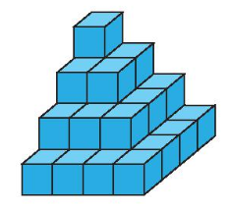
5. Chọn câu trả lời đúng.
Số khối lập phương nhỏ dùng để xếp thành hình bên là:
A. 16
B. 29
C. 30
D. 20

Slide 11
DẶN DÒ

